Slide 1
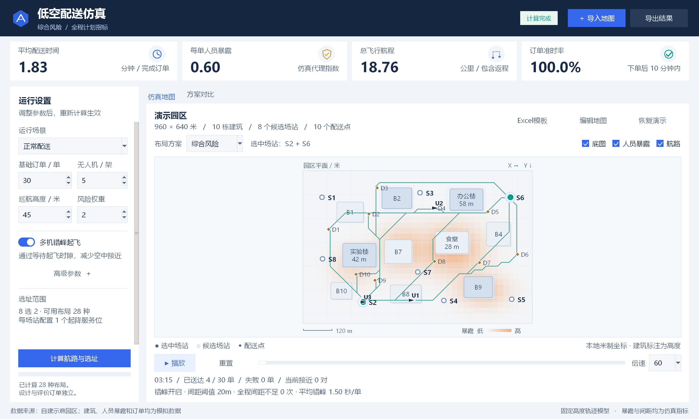
园区低空配送风险仿真与起降位置决策
新疆大学 数字建模与智能决策赛道 智能决策方向
面向园区末端配送的低空风险仿真与起降场选址系统
比较位置、时效与路径暴露
显示取舍与不宜采用的场景
离线桌面原型
模拟数据 尚无真实飞行验证
历史基础入口回放示意
Python V0.7第二轮诊断增强 研究仿真候选版
01
Notes:
建议15秒。说明作品定位与单位。研究固定巡航高度下的园区前期方案比较，没有真实飞行安全或运营认证。成员姓名和指导教师尚待本人填入。
来源：
README.md
results/sites_v1/manifest.json

Slide 2
园区方案比较与人工决策
输入地图并核实假设，查看三候选，依据目标和取舍判断采用或暂缓
三候选与基线差
固定位置、距离优先、设计优选。逐场景显示相对两基线的准时率、配送时间与暴露差。
目标检查与取舍
默认90%是团队可调准时率研究目标。四指标帕累托关系说明被支配或非劣，非劣仍可能有取舍。
用户决定采用或暂缓
三候选均未达到目标时提示当前场景不推荐采用。存在达标候选时也不自动推荐，由用户结合偏好判断。
本轮增加只读解释，原航路、位置设计与调度算法保持一致
02
Notes:
建议15秒。90%只检查场景跨运行等权平均准时率，不是官方线、法规或逐单保证。四轴为失败率降低、准时率提高、配送秒数降低和路径暴露降低；仅针对本次三方案。
来源：
decision_support.py
docs/参赛验收/第二轮实验协议.json

Slide 3
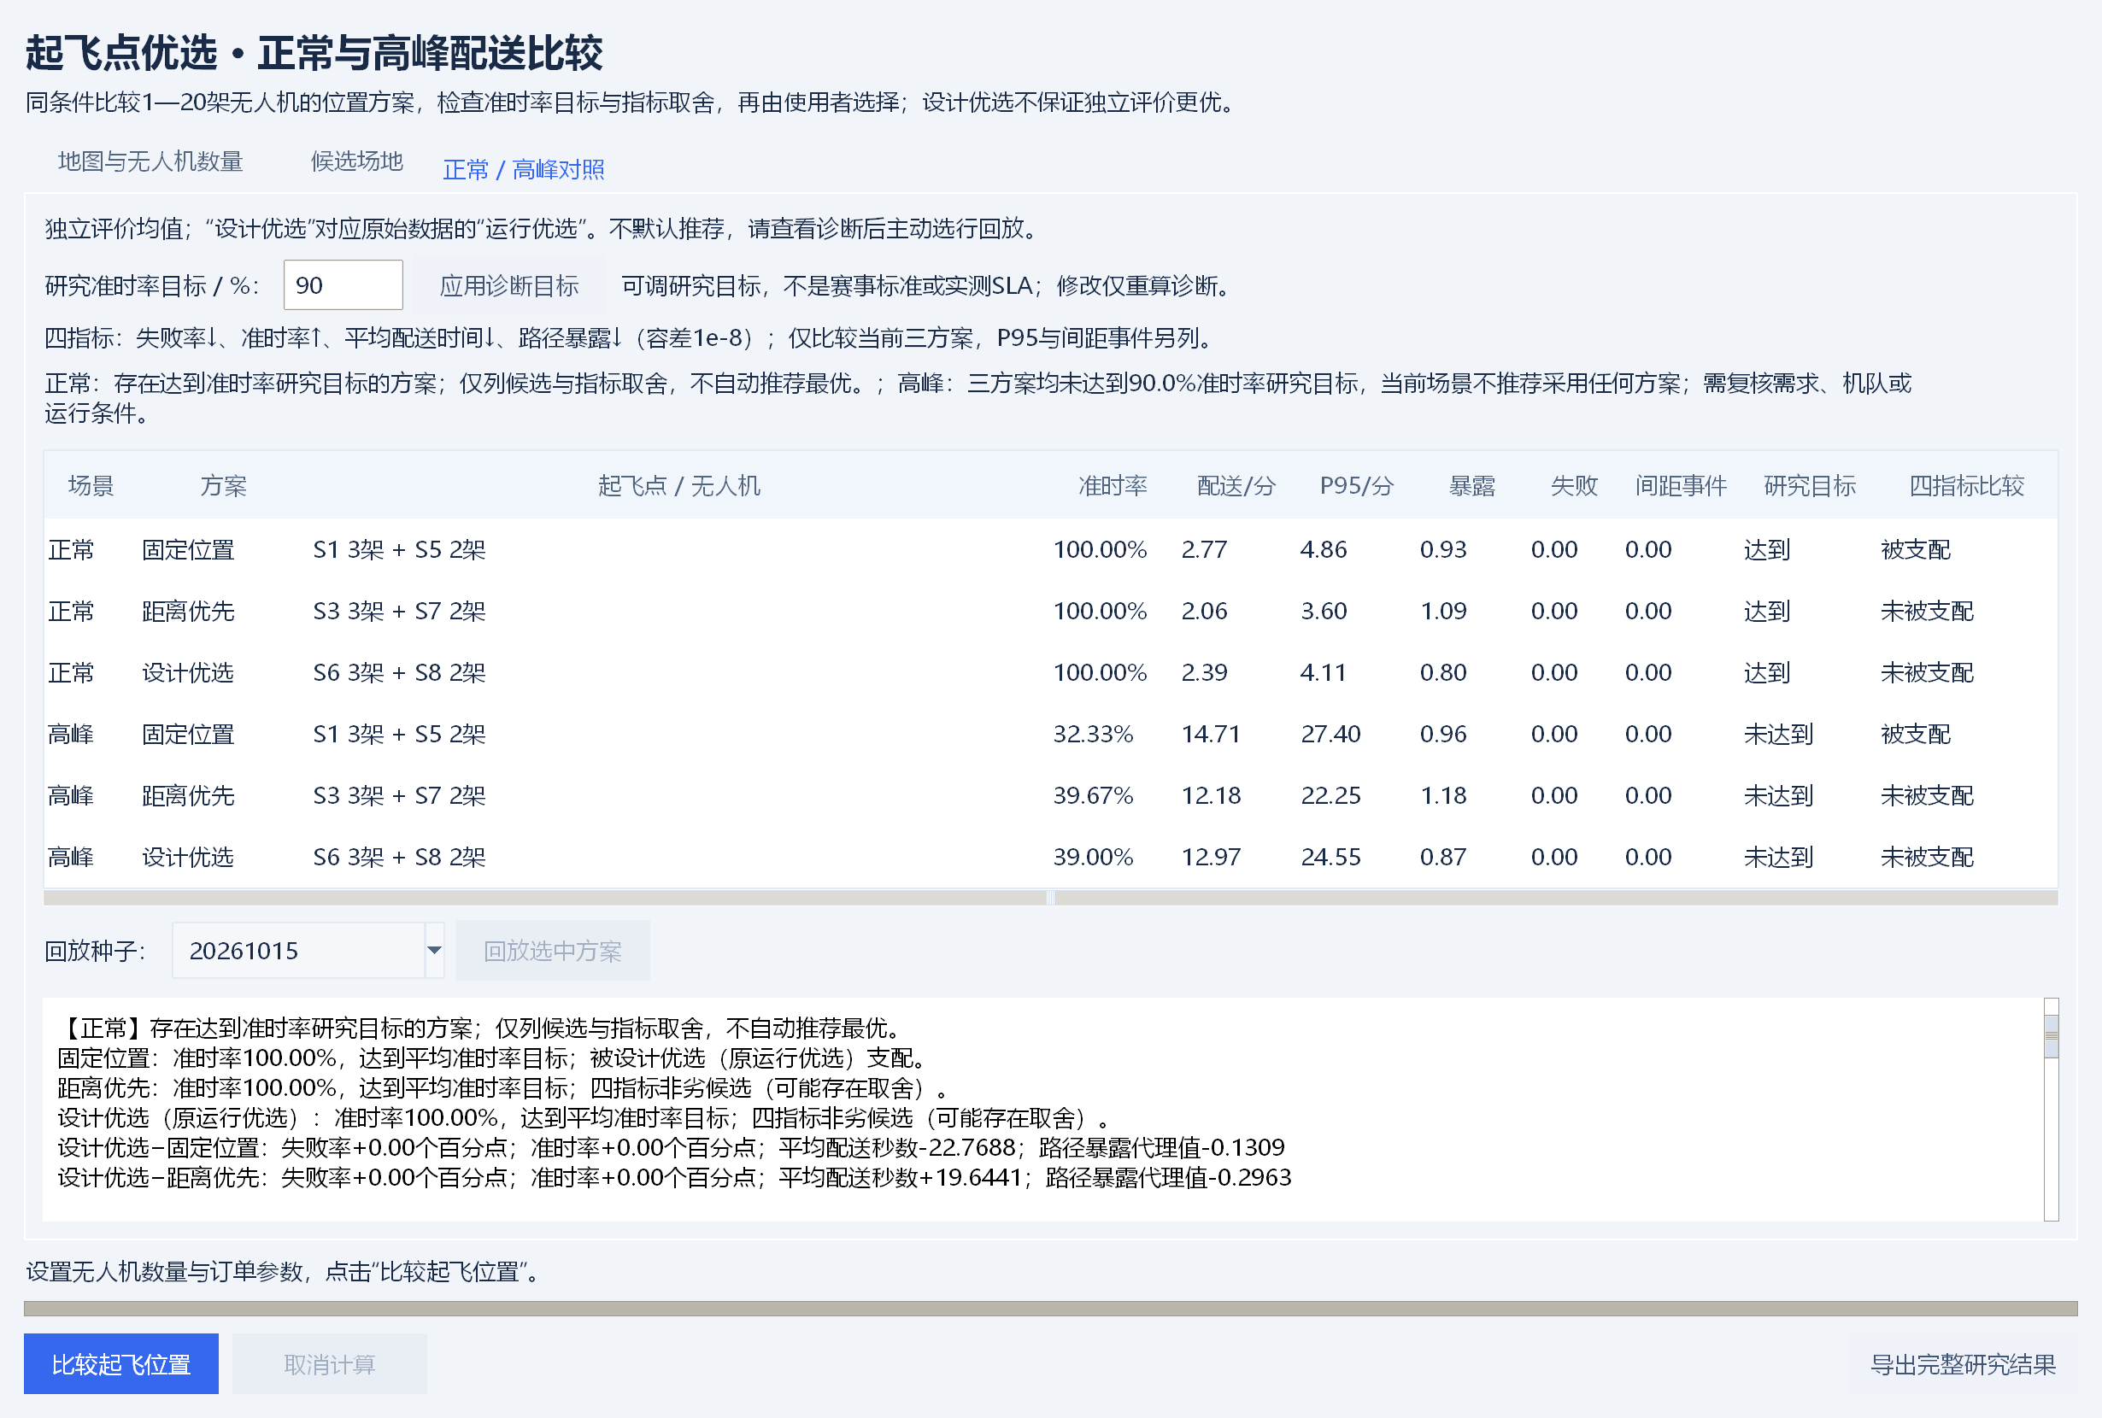
V0.7第二轮决策诊断工作台
地图输入与1—20架机配置，目标和取舍检查，回放与证据导出
实际程序界面：docs/images/site-diagnosis.png；未选定默认推荐方案
03
Notes:
建议40秒。现场先看团队可调目标，再看正常取舍及高峰全不达标。回放需主动选行，导出全研究无需选行；修改目标须应用后再回放或导出。设计优选即原运行优选，旧raw保留combined和旧名，名称只表示设计选择。图片尺度和楼高需人工确认。
来源：
site_ui.py
decision_support.py
docs/起飞点优选.md

Slide 4
固定高度航路与连续时间间距
沿建筑高度约束规划，用分段轨迹审计模型中的接近事件
风险加权A*
16米八邻域；建筑高度＋5米达到巡航高度时绕行，平面外扩8米。代价为距离×（1＋λ×中点暴露）。
路径人员暴露
模拟高斯人群热点形成相对暴露场，往返路径积分除以100。尚未包含悬停暴露，不能解释为事故概率。
连续时间与错峰
只查共同空中的正时长区间，地面与瞬时交接不计。20米阈值、5秒步长推迟，默认等待上限600秒。
标准A*与相对运动方法为已有方法；本作品贡献是约束衔接、交互和可审计输出
04
Notes:
建议25秒。间距、缓冲和权重是研究参数。连续时间检测包含去程、配送悬停、返程和返场等待悬停。固定高度匀速折线模型没有真实动力学、导航误差或避碰控制。
来源：
engine.py
airspace.py
tests/test_airspace.py

Slide 5
正常与高峰共同设计起飞位置
3个设计种子选择位置，再用5个互不重叠种子冻结评价
公平比较28种布局
5架机、8候选点，选择2点；各布局总机队相同、按顺序3＋2分配。设计中正常和高峰等权、均开启错峰。
三种候选
固定位置S1＋S5；距离优先S3＋S7；设计优选S6＋S8。设计优选原名运行优选，旧raw文件保留原名。
原排序与稳定性边界
全样本第2层已区分候选，30未决胜。两图各2/3留一改变位置，发现浮点近似平局，设计稳定性不足。
当前入口site_selection.py；不采用历史min-max综合评分，也不考虑设施等级和成本
05
Notes:
建议35秒。原四层为失败率、非准时率、每单超时、配送秒数+30×暴露。原3种子全样本精确复现；逐次留一每图3次中2次改变。默认去掉20470473后第二层仅-5.55e-17，精确选S4+S7，但跳过1e-8近似平局后第3层实质差+0.9884秒反而更差。分别报告精确/实质首分歧，不修改原排序，也不据留一重选旧布局。
来源：
results/sites_v1/manifest.json
results/decision_v07_round2/design_stability.json
results/decision_v07_round2/demo_5/decision_diagnostics.json
facility.py:_objective

Slide 6
正常场景的时效与暴露权衡
同一30单负荷、5个独立评价种子、同一冻结位置与机队
方案及位置 | 配送时间 / 秒 | 路径暴露 | 准时率
固定位置 S1 3架 + S5 2架 | 166.12 ± 23.89 | 0.928 ± 0.085 | 100.00%
距离优先 S3 3架 + S7 2架 | 123.71 ± 18.95 | 1.093 ± 0.107 | 100.00%
设计优选 S6 3架 + S8 2架 | 143.35 ± 16.92 | 0.797 ± 0.092 | 100.00%
设计优选相对距离优先存在取舍
路径暴露降低27.1%，平均配送增加19.64秒。全部方案完成率100%，间距事件0。
来源results/sites_v1/summary.csv；均值±样本标准差，非置信区间
06
Notes:
建议30秒。正常运行优选143.35秒、0.797，距离123.71秒、1.093。暴露下降并非免费时效提升。跨种子样本标准差仅反映这5个种子。
来源：
results/sites_v1/raw_metrics.csv
results/sites_v1/summary.csv

Slide 7
高峰三候选均未达到研究目标
60单在800秒内到达，单笔订单创建后600秒内送达视为准时
方案及位置 | 配送时间 / 秒 | 路径暴露 | 准时率
固定位置 S1 3架 + S5 2架 | 882.68 ± 38.81 | 0.957 ± 0.073 | 32.33%
距离优先 S3 3架 + S7 2架 | 731.00 ± 40.00 | 1.180 ± 0.093 | 39.67%
设计优选 S6 3架 + S8 2架 | 778.18 ± 43.11 | 0.865 ± 0.113 | 39.00%
当前场景不推荐采用任何方案
设计优选慢47.18秒、暴露低26.6%，仍需人工判断。等待无人机655.17秒，优先检验周转与容量。
来源results/sites_v1/summary.csv；默认90%是团队可调平均准时率研究目标
07
Notes:
建议35秒。39%、778.18秒不满足团队90%研究目标。等待无人机含前序各阶段传导，额外错峰仅12.42秒；这是诊断线索，不能据此证明唯一瓶颈或扩容有效。返场排队影响后续单，不能重复加到本单送达。
来源：
results/sites_v1/raw_metrics.csv
decision_support.py

Slide 8
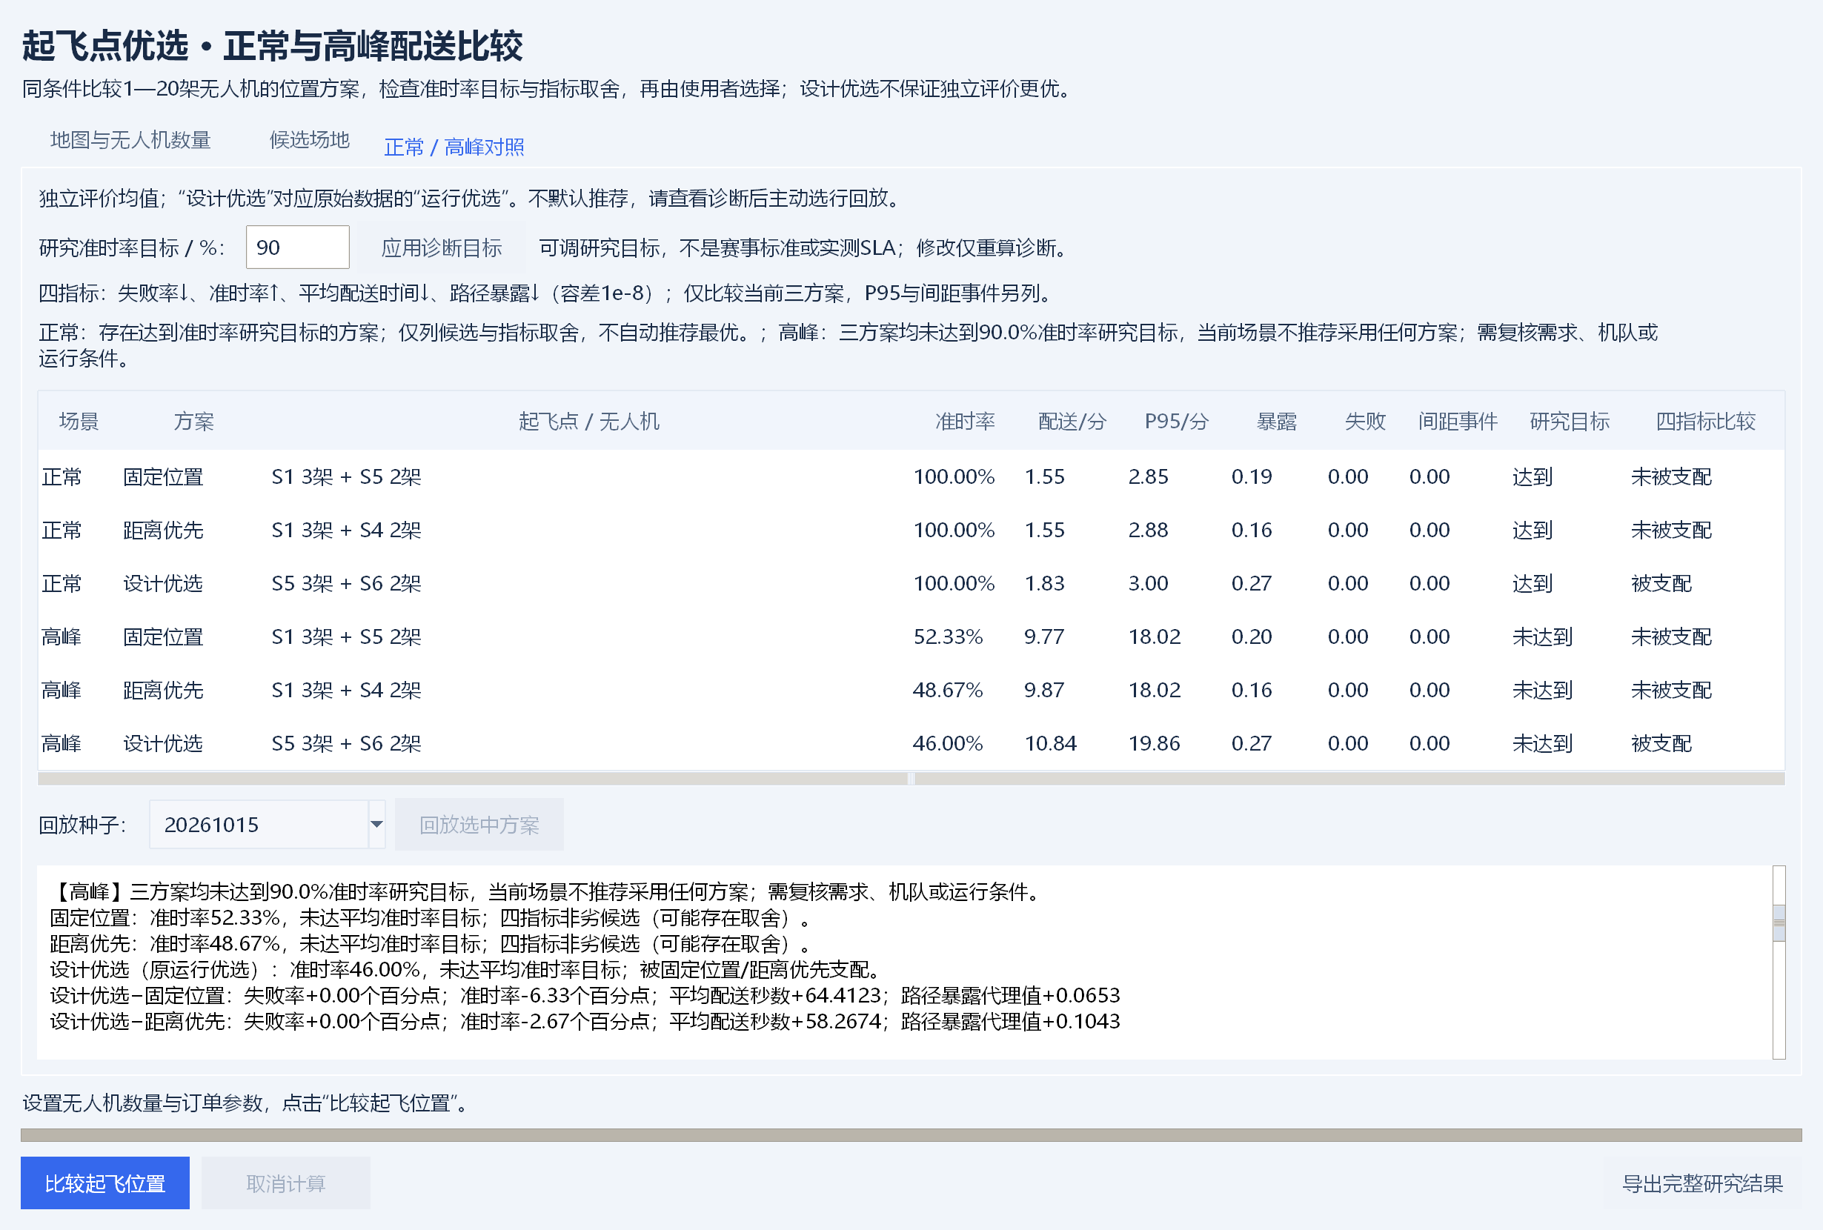
截图高峰显示被支配与目标未达
截图为原5种子20261015—19的诊断，输入尺度、楼高及需求含假设
协议后新20种子20261040—59，截图高峰对固定位置：配送差+51.32秒，
暴露差+0.062，准时率差-4.33个百分点。
图为原5种子；下方为协议后新20种子，旧20261020—39反例保留在报告
08
Notes:
建议30秒。截图原5种子，设计优选对固定位置慢64.41秒，三候选均未达90%目标，设计优选被两基线支配。下方是协议冻结后新20261040—59的20种子，模型位置均不改，2地图240条评价不混算。此前20261020—39截图高峰慢42.34秒仍保留。帕累托仅对本次3候选4指标；90%只检查场景平均。
来源：
docs/images/site-diagnosis-adverse.png
docs/参赛验收/第二轮实验协议.json
results/decision_v07_round2/manifest.json
results/competition_v07/追加种子检验.md

Slide 9
历史安全配对证据单独保留
旧选址流程的3场景×5种子×3布局×2调度，共90条评价、45组配对
700 次降为 0 次
保存样本中间距不足事件合计
平均配送时间增加 35.53 秒
按45组运行等权；两种调度均无失败。说明时隙约束的代价，不代表真实飞行安全认证。
来源results/safety/；旧流程每个场景重新选址，不能替代当前V0.7位置评价
09
Notes:
建议20秒。旧engine.evaluate_plans：单设计种子、关闭错峰选址、min-max综合评分。这里证明同订单、同旧位置与航路切换错峰的模型结果，不能把700次作为当前30条位置评价的基线。
来源：
results/safety/paired_comparison.csv
results/safety/summary.csv
study.py

Slide 10
可复现交付与数据边界
核心与Excel使用标准库，桌面运行需Python3.10及Tkinter
复现入口
python run.py --mode sites --drones 5 --output results/my_sites
python tools/diagnose_study.py --study results/my_sites/study.json --output results/my_diagnosis
先导出研究，再生成诊断JSON/CSV/Markdown；诊断输出须为新空目录。
模拟与真实图源分开
标准园区所有尺度、楼高、需求与人群为模拟。清华官网导览图用于识别与操作草稿，尚待核实尺度、楼高和需求。
方法与版权可追溯
参考文献说明A*等已有方法；报告披露Codex/ChatGPT辅助代码、测试、文字及材料制作，团队须理解并核对全部结果。
第二轮完整94项测试通过，35.930秒；原80项为前轮记录
10
Notes:
建议20秒。命令分两步：run.py导出原研究，tools/diagnose_study.py读取study.json另产出诊断JSON/CSV/Markdown，其输出目录须新建或为空；GUI也可导出全研究与诊断。第二轮94项实际通过35.930秒，日志.verification/competition_20261018/full_tests_decision_round2.txt；80项为前轮。独立诊断和轨迹审计另保存。核心不依赖MATLAB。公开图源不等于已取得传播授权，提交前仍需核实。
来源：
README.md
tools/diagnose_study.py
data/真实校园地图/清华大学/使用与来源说明.md
docs/参赛验收/第二轮证据/

Slide 11
人工决策与下一步验证
正常取舍与高峰拒绝均可导出复核，方案名称不替代用户判断
可核查的贡献
输入与三候选比较相连，显示目标、基线差与取舍，解释设计排序和评价反转，并保留不利结果。
尚未覆盖
实测楼高、人群与需求校准，真实动力学、气象、能源、导航误差、滚动重规划及真实飞行验证。
优先验证方向
用户可以暂缓所有未达标候选。下一步用控制实验检验周转与容量干预，再补充经核实的数据与实地验证。
可解释诊断为工程集成；A*、帕累托及相对运动均为已有方法
11
Notes:
建议20秒。总预算285秒，另留15秒切换余量。国奖竞争力需通过研究和使用证据提升，不能承诺奖项。回答提问时以输入、模型范围与保存结果为依据。
来源：
results/sites_v1/实验分析.md
docs/起飞点优选.md

